Slide 2
Engenharia de Software
Web Development with JS
Prof. Lucas Sousa

Slide 3
1. Git

Slide 4

O que é o Git?
Git é um sistema de controle de versões gratuito e de código aberto, desenvolvido para manipular de pequenos a grandes projetos de maneira rápida e eficaz.
Entende-se como controle de versões todas as ferramentas que nos permitem fazer modificações no nosso projeto e registrar as alterações realizadas em um arquivo ou conjunto de arquivos ao longo do tempo.
Fonte: https://git-scm.com/book/es/v1/

Slide 5
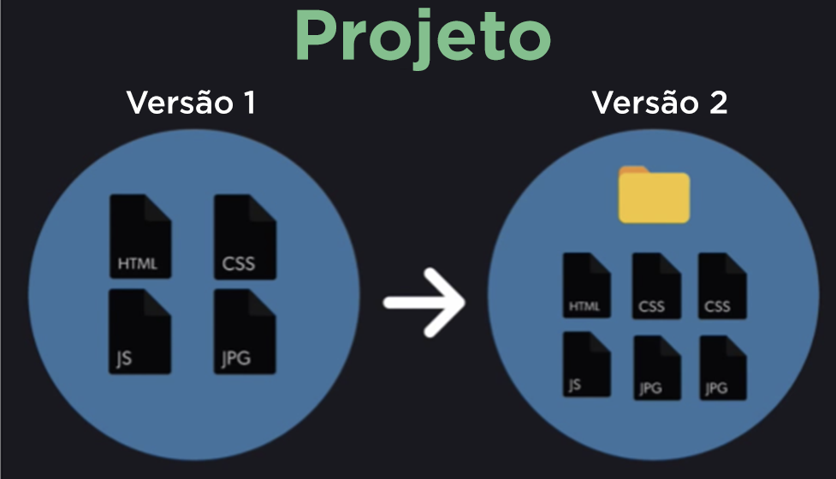
O que é o Git?

Slide 6
GIT: os 3 estágios
Working directory
1º estágio (no qual trabalhamos)
"preparamos as caixas”.
git add
2º estágio (arquivos prontos) “acrescentamos as caixas prontas”.
Staging area
git commit
3º estágio (registro de todos os arquivos) “lote pronto”.
Repository

Slide 7
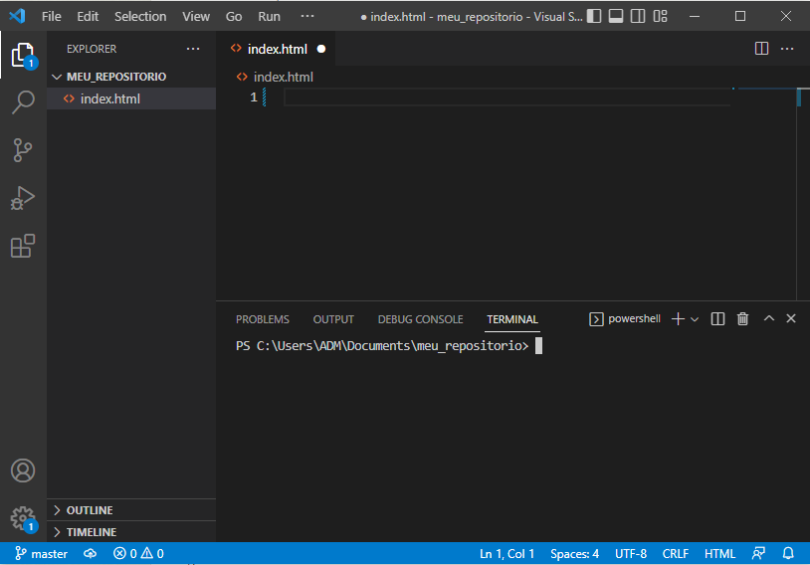

Acessando o terminal
CMD do Windows, Terminal do MAC, etc.
Caso prefira, também podemos usar o terminal dentro do VS Code
Vá em Visualizar (View) -> Terminal

Slide 8

Configurando o Git pela primeira vez
Sua identidade
A primeira coisa que você deve fazer quando instalar o Git é configurar o seu nome de usuário e endereço de e-mail.
Isso é importante porque as confirmações de alterações (commits) no Git usam essa informação, e ela é introduzida de maneira imutável nos commits que você envia.

Slide 9


Verificando a sua configuração

Slide 10
2. Criando Repositórios

Slide 11
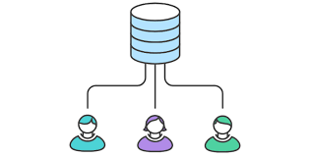
O que é um repositório?
Um repositório é um espaço centralizado onde se armazena, organiza, mantém e divulga informações.
Será “a pasta” ou espaço na qual você guardará o seu projeto, para depois compartilhá-lo com a equipe por meio de um repositório na nuvem, por exemplo, no Github.

Slide 12
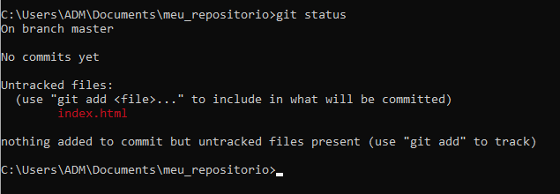
Comandos Git
dir
cd
git init
> criar-arquivo.html
mkdir nome-pasta
echo “texto” >> arquivo.md
ls
git status (git status --short) / (git diff)
- U - Arquivos não rastreados
- A - Arquivos adicionados
- M - Arquivos modificados
- D - Arquivos excluídos

Slide 13
GIT: Lembram dos 3 estágios?
Working directory
Estamos aqui com o index.html criado.
git add
Staging area
git commit
Repository

Slide 14
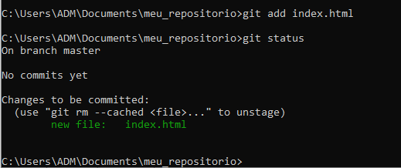
Comandos Git - git add
Agora é preciso adicionar o(s) arquivo(s) no Staging Area.
No nosso caso, para o index.html, vamos usar o comando git add nome do arquivo, que permite preparar o arquivo para depois fazer o upload para o repositório.
Também é possível usar o git add . , que anexa todos os arquivos novos.
Para verificar se funcionou, utilizamos novamente o git status.

Slide 15
GIT: Lembram dos 3 estágios?
Working directory
git add
Staging area
Estamos aqui com o index.html anexado.
git commit
Repository

Slide 16
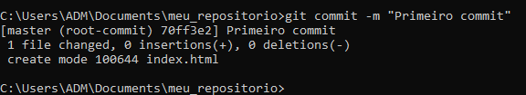
Comandos Git - git commit
Uma vez que os nossos arquivos estejam na Staging Area, devemos passá-los para o nosso repositório local. E, para isso, devemos usar o comando git commit, que é o comando que vai nos permitir enviar os nossos arquivos para o repositório que foi criado.
O comando é o seguinte:
git commit -m “Comentário sobre o que se trata as modificações”
Para desfazer um commit: git reset HEAD~1

Slide 17
GIT: Lembram dos 3 estágios?
Working directory
git add
Staging area
git commit
Repository
Estamos aqui com o index.html dentro do repositório.

Slide 18
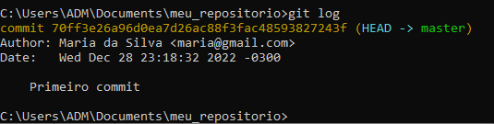
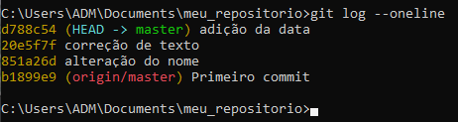
Comandos Git - git log
Com o git log, podemos ver os logs (histórico) do que aconteceu no repositório.
Para ver os commits realizados de forma simplificada podemos usar o comando git log --oneline

Slide 19
3. GitHub

Slide 20
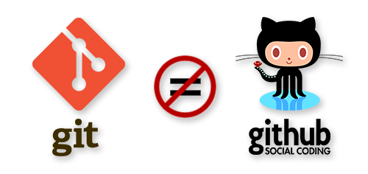
O que é GitHub?
Tudo o que vinha acontecendo no Git era de maneira local, e não precisávamos da internet para salvar os nossos commits e o nosso repositório.
Agora queremos compartilhar o nosso trabalho com outras pessoas (parceiros de projeto, clientes, etc.). Para isso, utilizamos o Github!
O Github é uma espécie de “rede social” de programadores. Com esta plataforma, podemos subir os nossos projetos e deixar que outras pessoas colaborem.

Slide 21
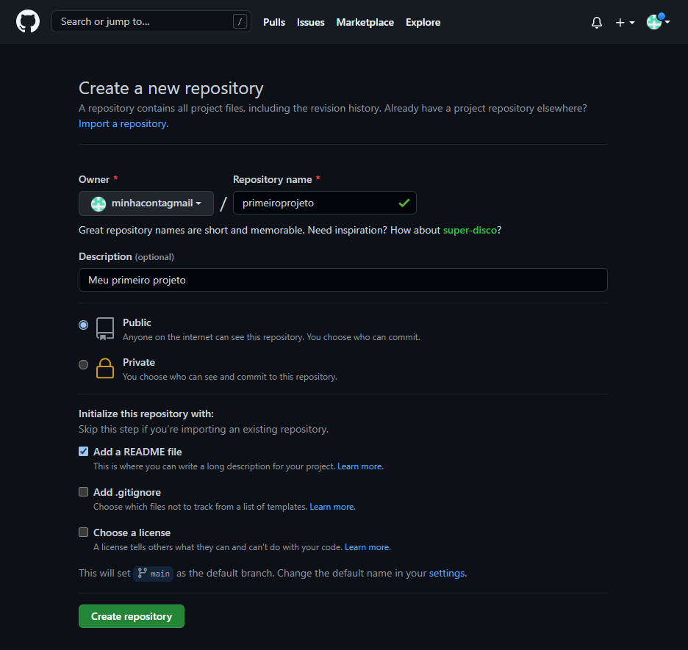
Criando um repositório no GitHub
É necessário seguir as regrinhas de arquivos: não ter acento, não ter espaço, não é indicado utilizar letras maiúsculas, para separar palavras use tracinho, etc.
Escolha entre “público” ou “privado” e depois, clique em “Create repository”.
Use público para que possamos compartilhar e publicar.

Slide 22
Fazer o upload no nosso repositório
Para enviar os arquivos para o repositório do GitHub, primeiro precisamos fazer um vínculo do git no nosso projeto com o GitHub.
git remote add origin “link do repositório”

Slide 23
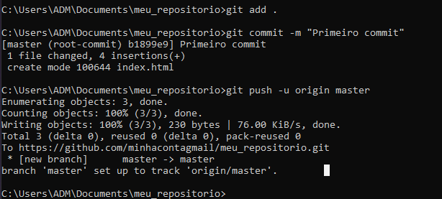
Fazer o upload no nosso repositório
Vamos subir todos os nossos arquivos para o repositório do Github.
Para fazer isso, o novo comando que usaremos aqui é o git push.
git push -u origin master

Slide 24
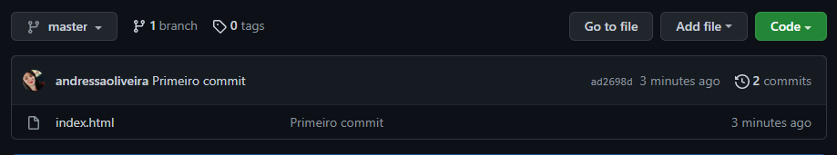
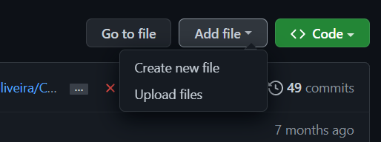
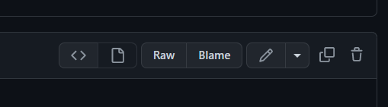
Os arquivos já no GitHub

Slide 25
Atualizando um repositório
Caso seja feita alguma atualização no repositório pelo GitHub ou em outro computador, também precisamos atualizar a nossa versão local, que está no nosso computador.
Para isso utilizamos o comando git pull origin master
Podemos também pegar um repositório que esteja disponível no GitHub e baixar para usar no nosso computador, podendo ser um repositório seu ou de outro usuário.
Para isso, no terminal, utilizamos o comando git clone seguido da URL do repositório.
git clone https://github.com/minhacontagmail/primeiroprojeto.git

Slide 26
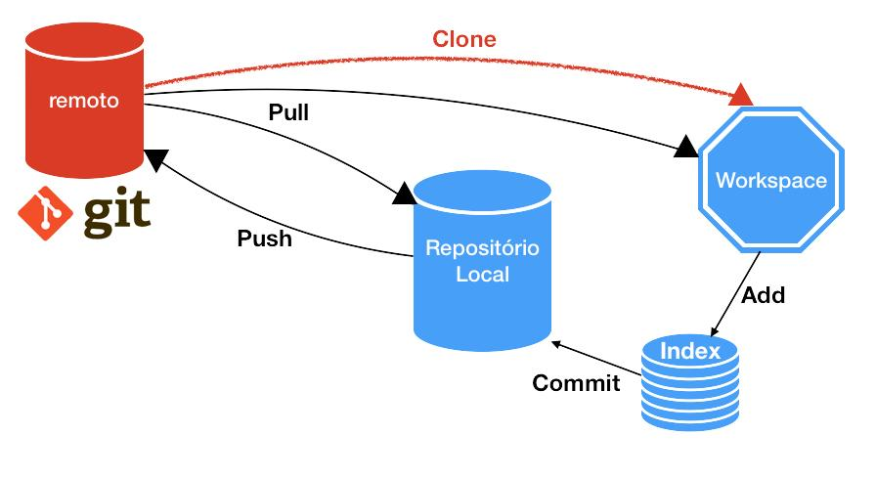

Slide 27
Referências:
https://git-scm.com/doc | Documentação do Git
https://learngitbranching.js.org/?locale=pt_BR | Aprenda mais
https://docs.github.com/pt | GitHub Doc
https://pages.github.com/ | GitHub Pages

Slide 28
Copyright © 2025 Prof. Lucas Sousa

